Slide 1

Зачем тестировщику взаимодействовать с командой
Качество продукта создаётся совместными усилиями. Тестировщик не может работать изолированно — ему нужно понимать назначение функции, ожидаемое поведение, технические ограничения и приоритеты бизнеса.
Ранние обсуждения спорных моментов предотвращают неправильную реализацию и дефекты на поздних стадиях.

Slide 2
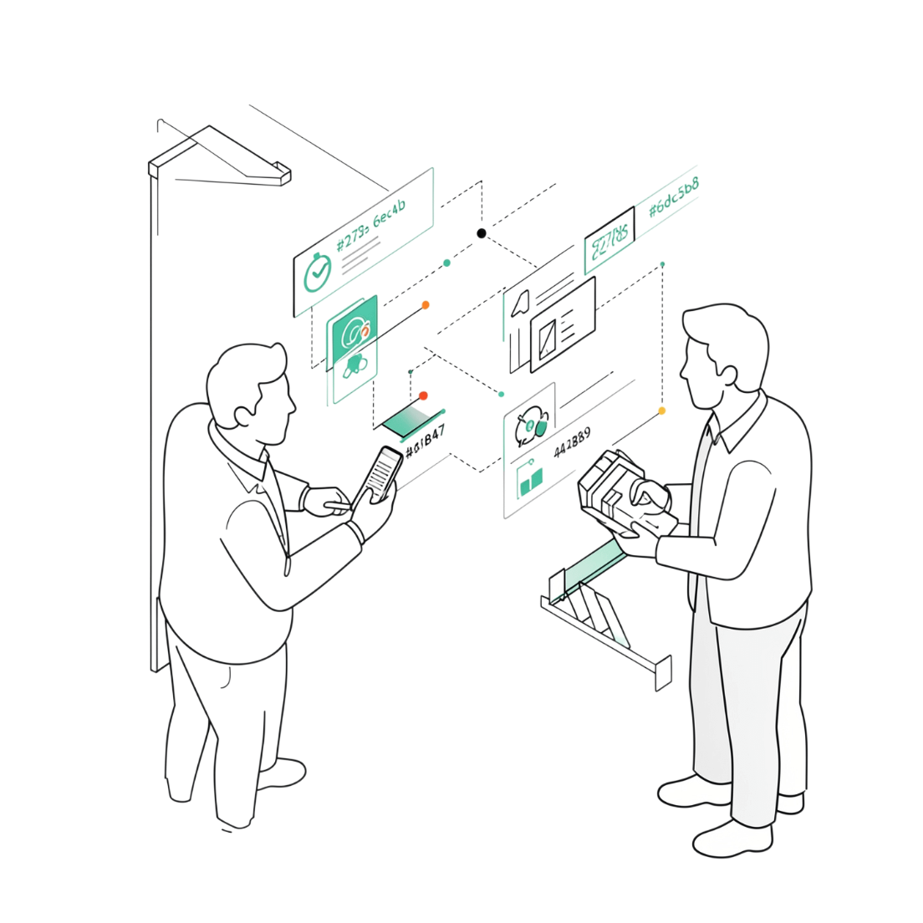
Взаимодействие с разработчиком до начала проверки
Что уточнить перед тестированием
Разработчик знает технические особенности реализации. Перед тестированием уточняются готовность функции, временные ограничения и изменения в текущей версии.
Однако проверка строится на требованиях и согласованной логике продукта, а не только на объяснении разработчика. Это предотвращает риск проверять реализацию вместо того, как система должна работать.

Slide 3
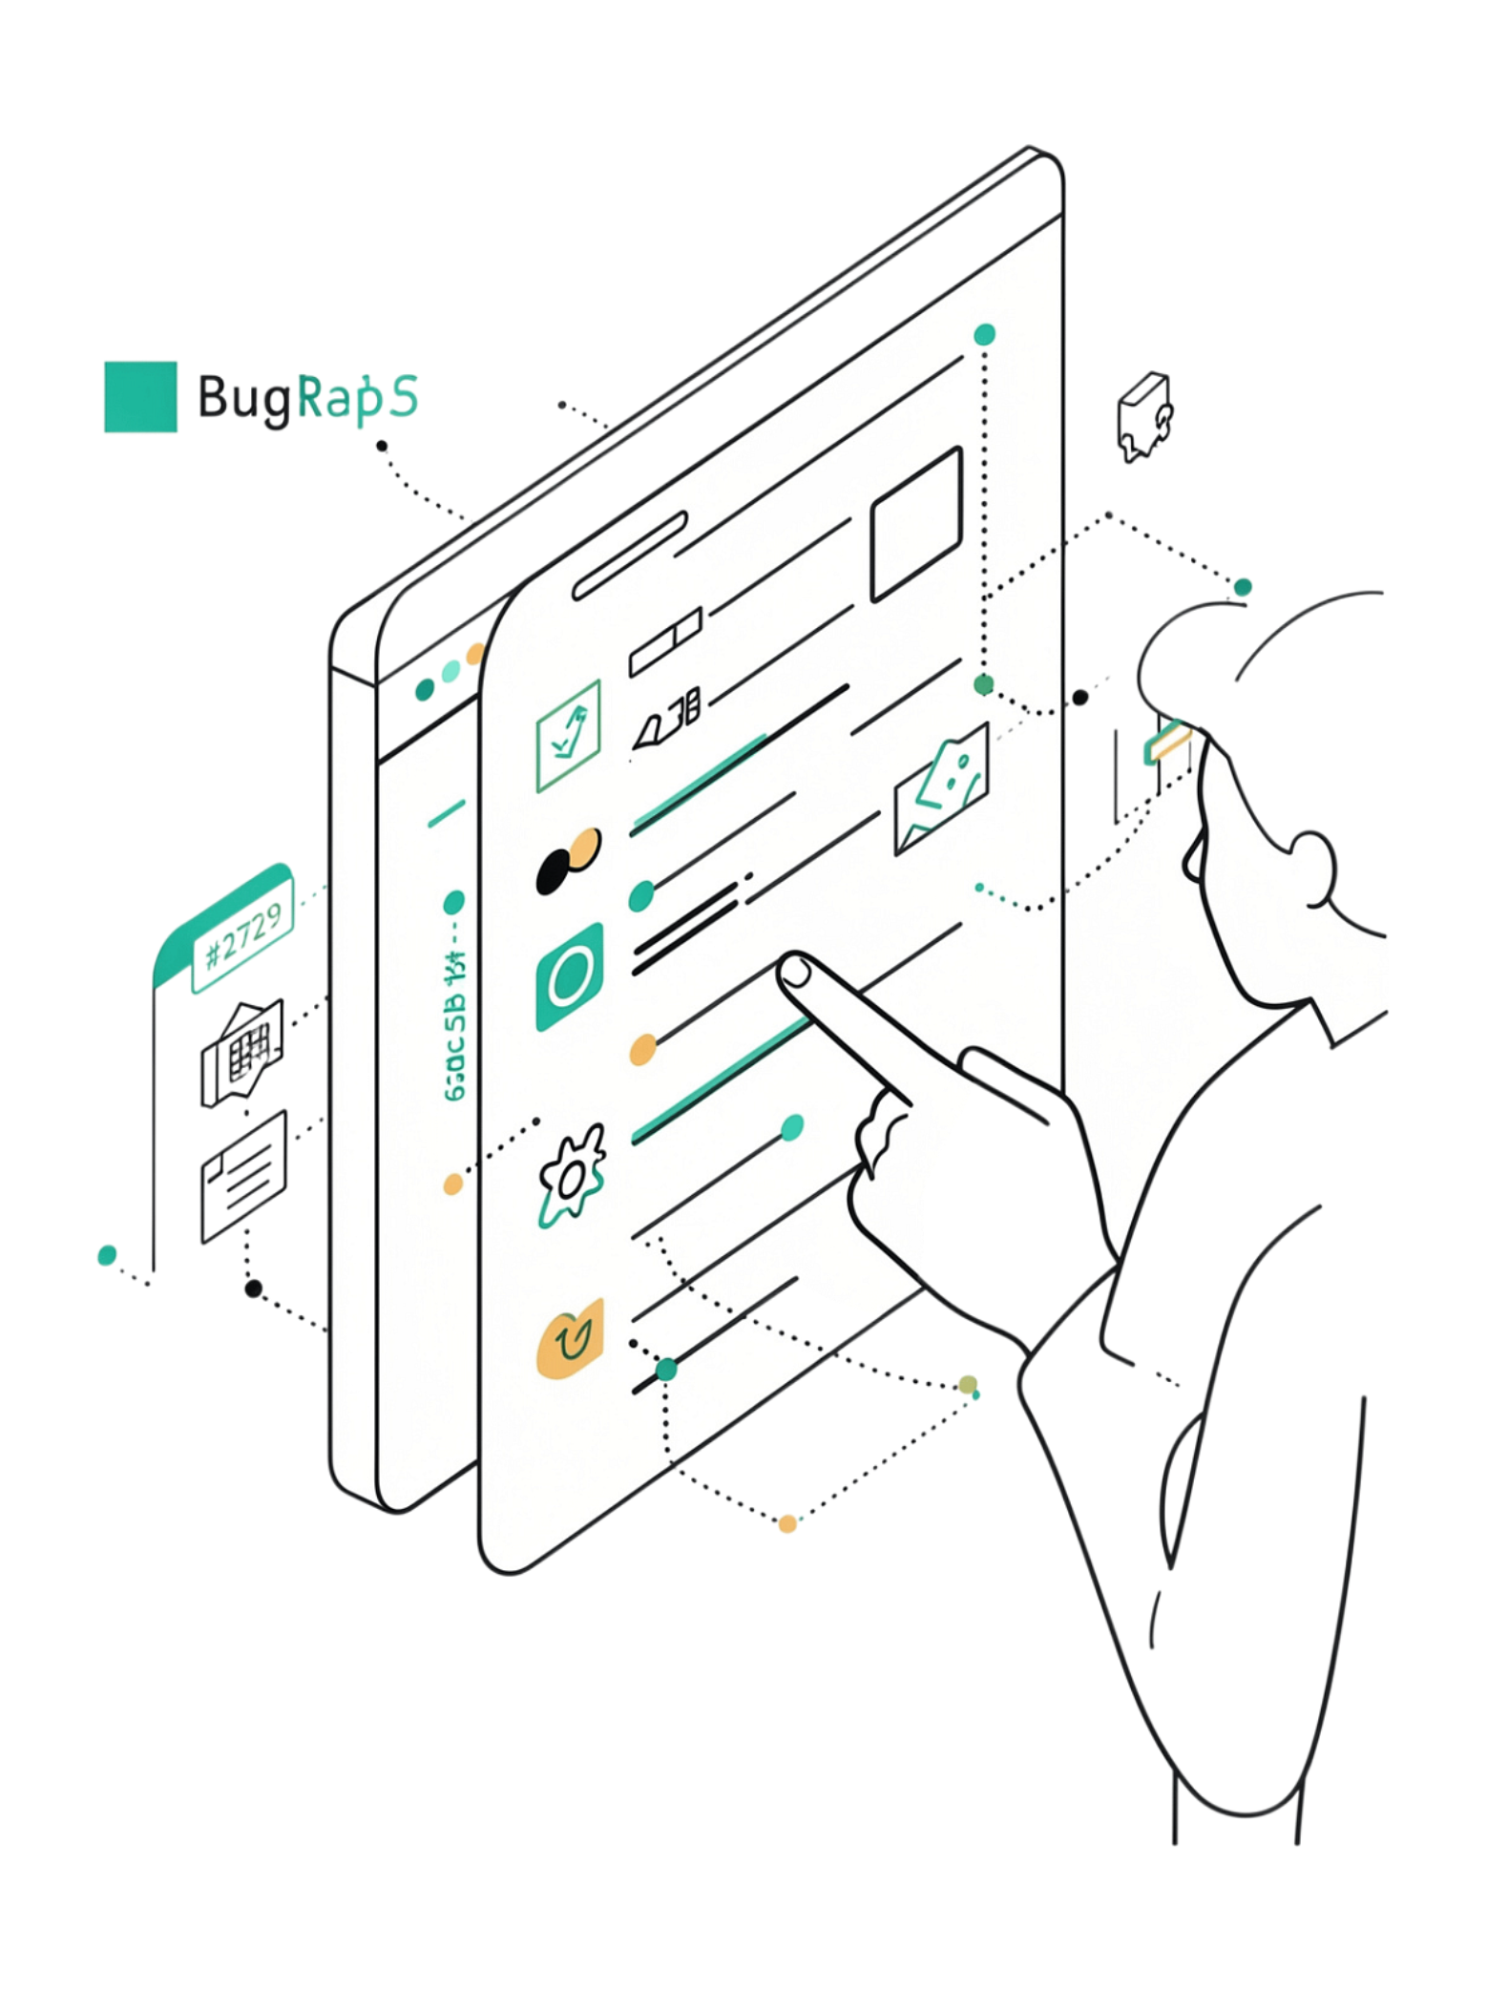
Как обсуждать найденный дефект с разработчиком
Цель тестировщика
Предоставить точную информацию для воспроизведения проблемы, а не доказывать ошибку разработчика.
Фокус обсуждения
Сравнение ожидаемого и фактического результата — разговор о поведении системы, а не о личных суждениях.
Контекст воспроизведения
Данные, версия и настройки, при которых проблема возникает — обязательная часть любого обсуждения дефекта.

Slide 4
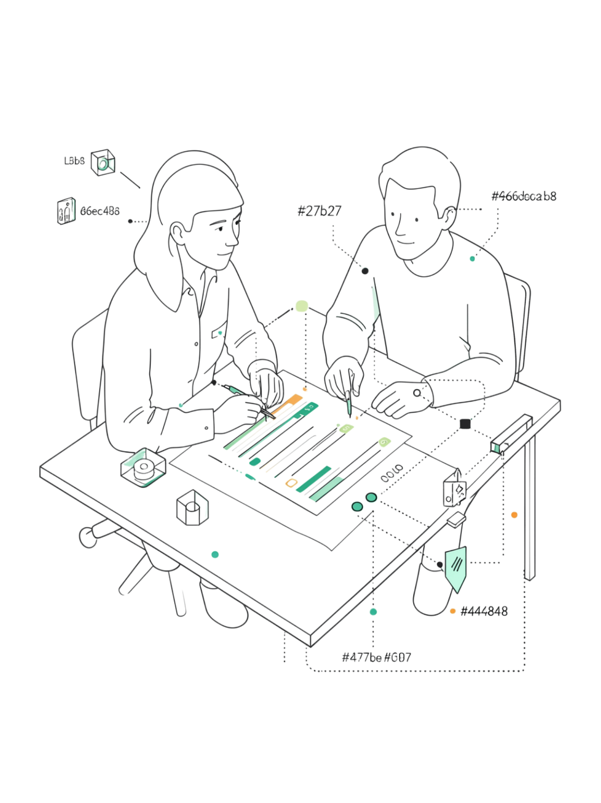
Что делать, если разработчик не считает поведение дефектом
Опора на требования
Когда документация неоднозначна
Разногласия решаются не личным мнением, а обращением к требованиям и критериям приёмки. Документация — нейтральный арбитр в споре.
Вопрос уточняется у того, кто отвечает за требования или продуктовую логику — аналитика или менеджера продукта.

Slide 5
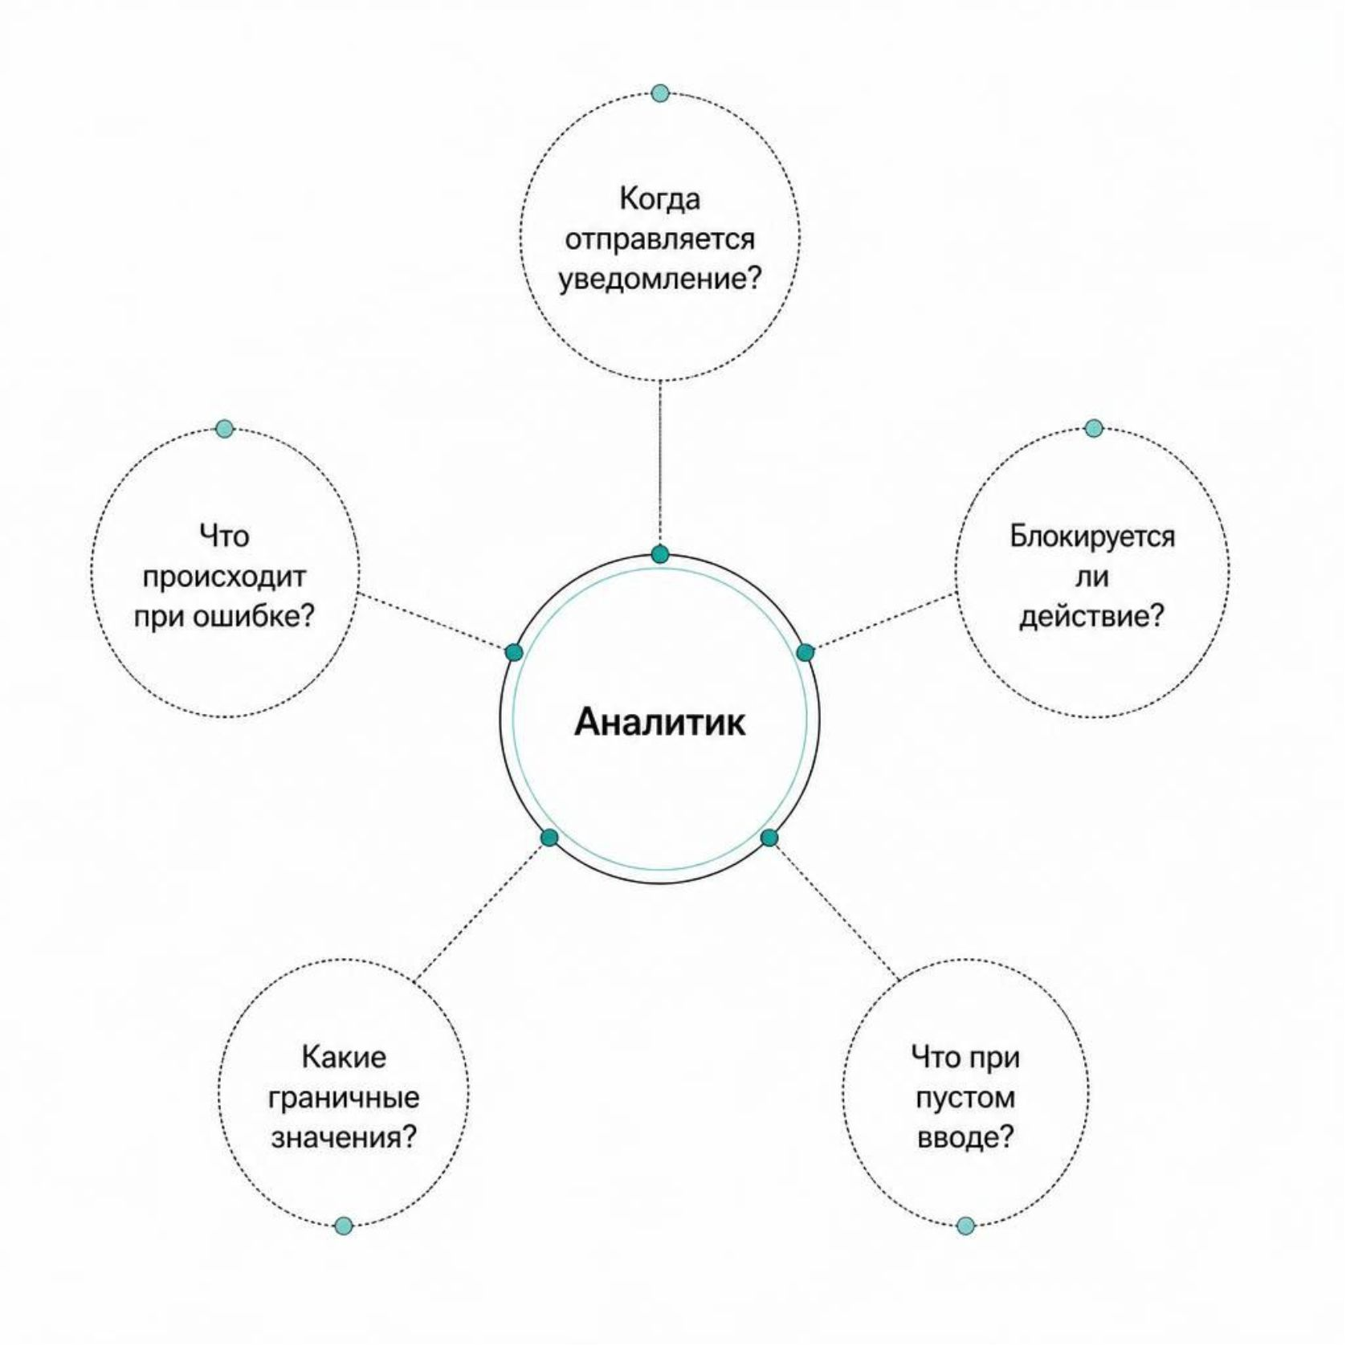
Взаимодействие с аналитиком
Роль аналитика
Аналитик преобразует бизнес-задачу в конкретные требования. Тестировщик обращается к нему, когда описание функции допускает несколько трактовок.
Вопросы о деталях — когда отправляется уведомление, что происходит при ошибке, блокируется ли действие — выявляют недостатки требований до реализации.

Slide 6

Тестировщик как источник вопросов к требованиям
Другая точка зрения
Граничные условия
Тестировщик рассматривает требование иначе — ищет условия, при которых описание становится неоднозначным.
Вопросы об ограничениях и неуказанных значениях помогают выявить места, требующие дополнительного уточнения.
Исключительные ситуации
Что происходит, когда что-то идёт не так? Эти сценарии часто остаются неописанными в требованиях.

Slide 7
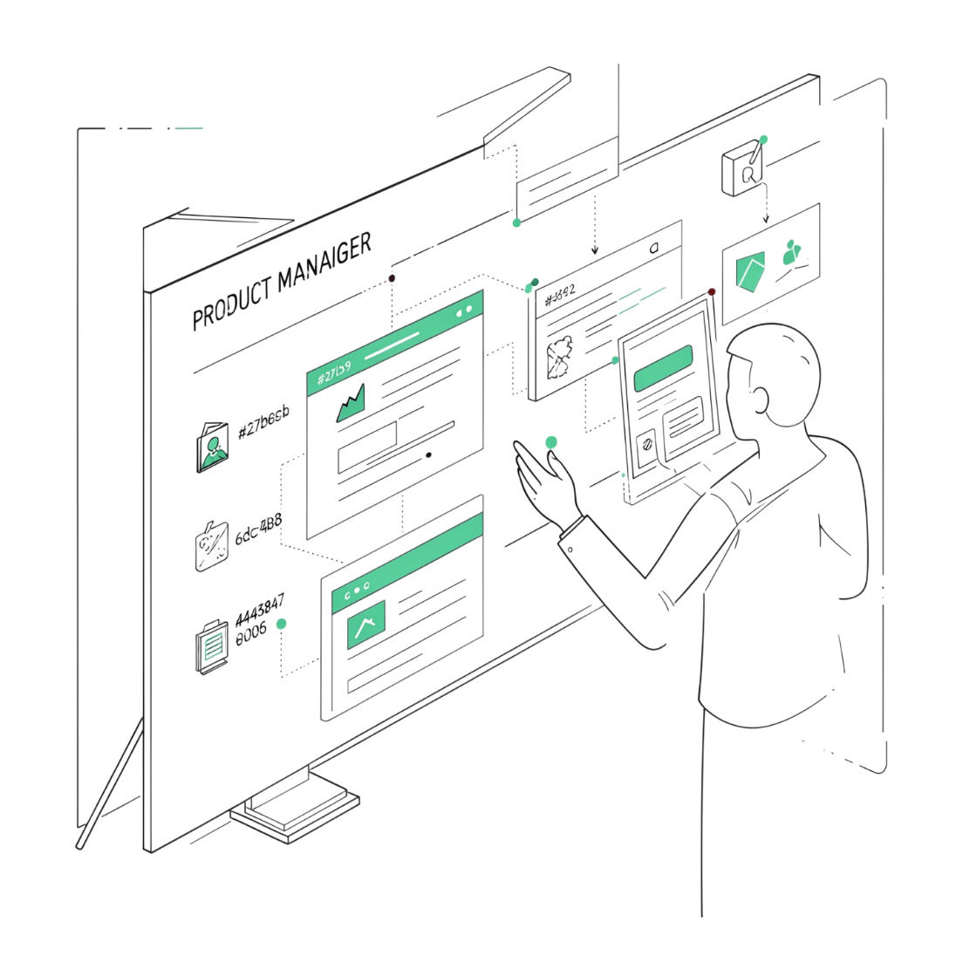

Взаимодействие с менеджером продукта
Приоритеты и ценность функций
Менеджер продукта определяет приоритеты и ценность функций. Это особенно важно, когда невозможно одинаково глубоко проверить всё.
Два похожих дефекта могут иметь разное влияние: ошибка в редко используемой настройке и ошибка в основном сценарии требуют разного внимания.

Slide 8
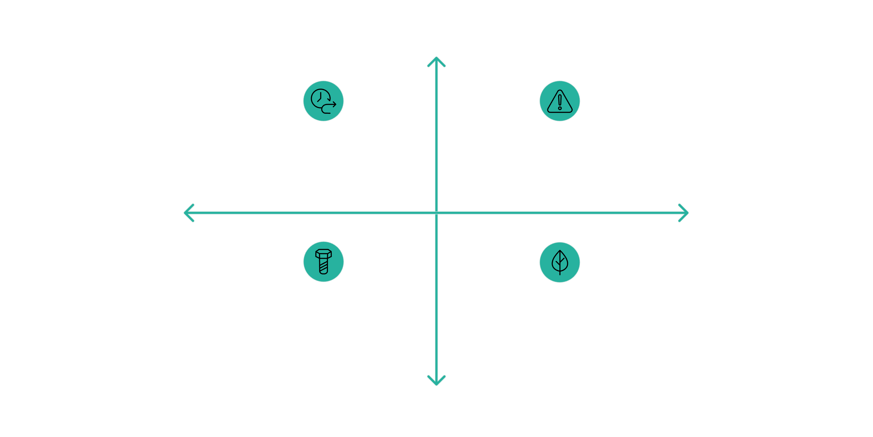
Приоритет проблемы и её серьёзность
Высокая серьёзность
Критический, но отложенный
Критический и срочный
Низкий приоритет
Высокий приоритет
Незначительный и срочный
Незначительный и отложенный
Низкая серьёзность
Серьёзный дефект в неиспользуемой функции может быть менее срочным, чем менее разрушительная ошибка в основном сценарии перед выпуском.

Slide 9
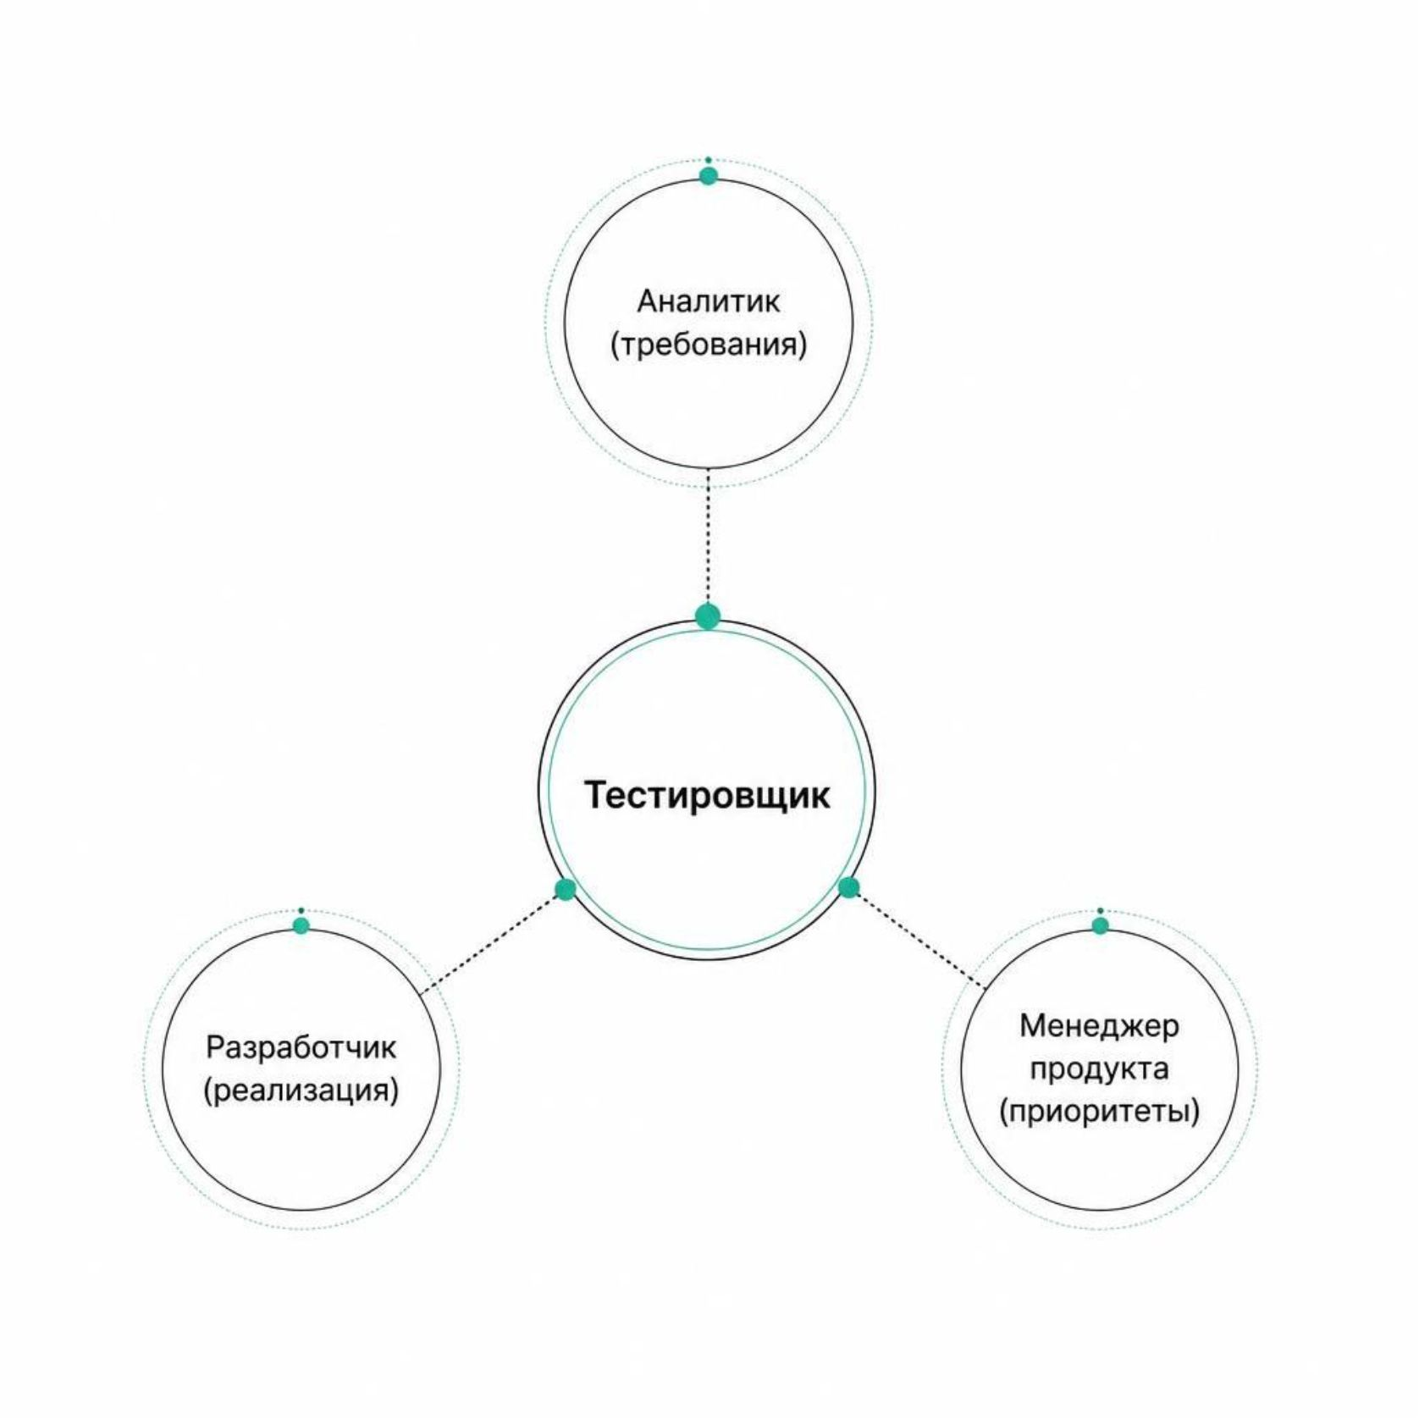
Передача информации между участниками команды
Тестировщик — точка пересечения
Тестировщик — точка, где сходится информация от разных специалистов: требования аналитика, реализация разработчика, приоритеты менеджера.
Значимые договорённости должны фиксироваться в доступном месте, иначе разные участники будут работать с разными представлениями об одной функции.

Slide 10

Эффективное взаимодействие как часть качества
Ранние вопросы
Вопросы аналитику до реализации сокращают количество дефектов на поздних стадиях.
Уведомление об ограничениях
Своевременное обозначение технических ограничений и критичных сценариев — часть обеспечения качества.
Точный обмен информацией
Взаимодействие — не дополнительная работа, а непосредственная часть процесса. Точный обмен предотвращает разные интерпретации одной задачи.

